Slide 1
مزمور 3
ما هي الترنيمة التي ترنمها؟
د. جيم هارملينغ • كنيسة الطرق المتقاطعة الدولية سنغافورة CICFamily.com • تحميل د. ريك جريفيث • مؤسسة الدراسات اللاهوتية الأردنية الملفات بلغات عدة للتنزيل المجاني على BibleStudyDownloads.org

Slide 2
ما هي الترنيمة التي ترنمها؟

Slide 3
عزرا 3: 10-11
10 ولما أسس البانون هيكل الرب، أقاموا الكهنة بملابسهم بأبواق، واللاويين بني آساف بالصنوج، لتسبيح الرب على ترتيب داود ملك إسرائيل. 11 وغنوا بالتسبيح والحمد للرب،
لأنه صالح لأن إلى الأبد رحمته على إسرائيل.
وكل الشعب هتفوا هتافاً عظيماً بالتسبيح للرب لأجل تأسيس بيت الرب.

Slide 4
مضطهد؟ رنم مزمور 2
ملقى في السجن لأجل الإنجيل؟ رنم مزامير
ذاهب إلى معركة ضد عدو هائل؟ رنم مزامير
تريد أن تنمو في إيمانك؟ رنم مزامير
كولوسي 3: 16
لتسكن فيكم كلمة المسيح بغنى، وأنتم بكل حكمة معلمون ومنذرون بعضكم بعضاً، بمزامير وتسابيح وأغاني روحية، بنعمة، مترنمين في قلوبكم للرب.

Slide 5
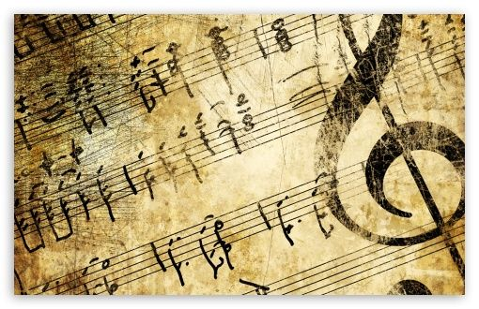
مزمور 3
مزمور لداود، عندما هرب من وجه أبشالوم ابنه
ترنيمة لمن هم في أزمة

Slide 6
تعريف الأزمة (ع 1-2)
أزمة الذنب
بثشبع - أوريا
أزمة الإتهام الكاذب
شمعي
أزمة الخيانة
أبشالوم، أخيتوفل
أزمة الترك
الله

Slide 8
تعريف الأزمة (ع 1-2)
التمسك بالرجاء في إرسالية الله (ع ٣-٤)
الله ترسنا

Slide 9
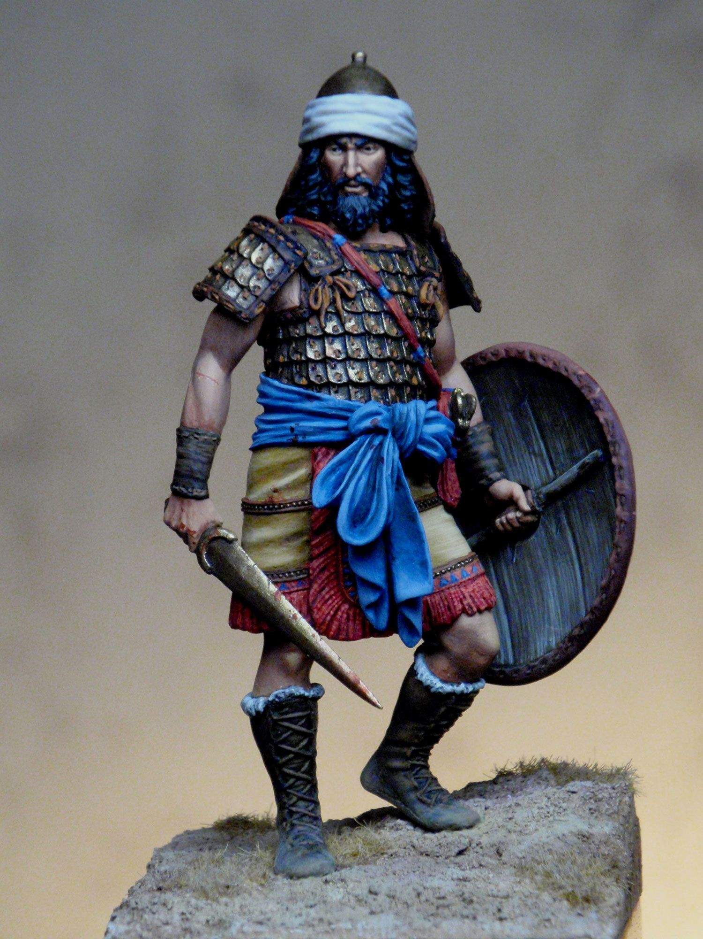
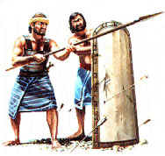

Slide 10
تعريف الأزمة (ع 1-2)
التمسك بالرجاء في إرسالية الله (ع ٣-٤)
الله ترسنا
الله مجدنا
الله رافعنا
الله مستجيبنا

Slide 11
تعريف الأزمة (ع 1-2)
التمسك بالرجاء في إرسالية الله (ع ٣-٤)
التقدم في نعمة الله (ع 5-6)
يقدم الله السلامة للنوم

Slide 12
2 صموئيل 17: 2
فآتي عليه وهو متعب ومرتخي اليدين فأزعجه، فيهرب كل الشعب الذي معه، وأضرب الملك وحده.

Slide 13
تعريف الأزمة (ع 1-2)
التمسك بالرجاء في إرسالية الله (ع ٣-٤)
التقدم في نعمة الله (ع 5-6)
يقدم الله السلامة للنوم
يخفف الله الخوف

Slide 14
تعريف الأزمة (ع 1-2)
التمسك بالرجاء في إرسالية الله (ع ٣-٤)
التقدم في نعمة الله (ع 5-6)
ادعُ الله حتى يحررك (ع 7-8)

Slide 15
ما هي الترنيمة التي ترنمها؟

Slide 16
Black

Slide 17
على رابط وعظ العهد القديم BibleStudyDownloads.org
أحصل على هذا العرض التقديمي مجاناً

